Slide 1
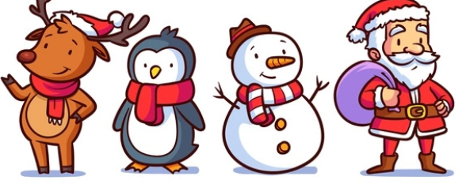
Video navideño
Sebastian Pérez Rodríguez

Slide 2
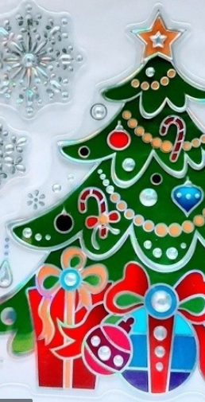
Mi album navideño
Una Navidad fuimos con mis tios, hermanos y primos a cortar un árbol

Slide 3
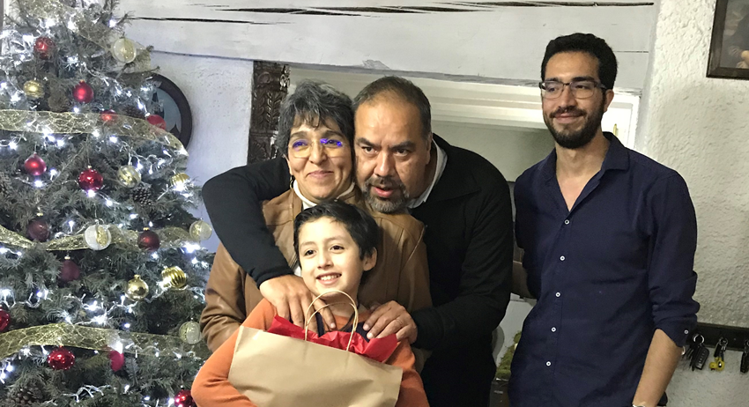
El mejor regalo es la amistad
Aquí recibía mis regalos de el intercambio navideño

Slide 4
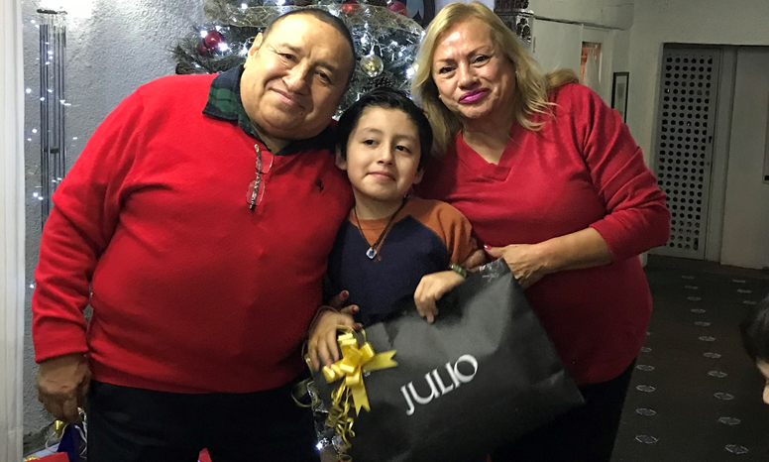
La salud de mis abuelos siempre
Otros regalos de el intercambio

Slide 5
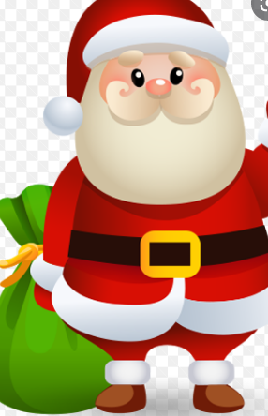
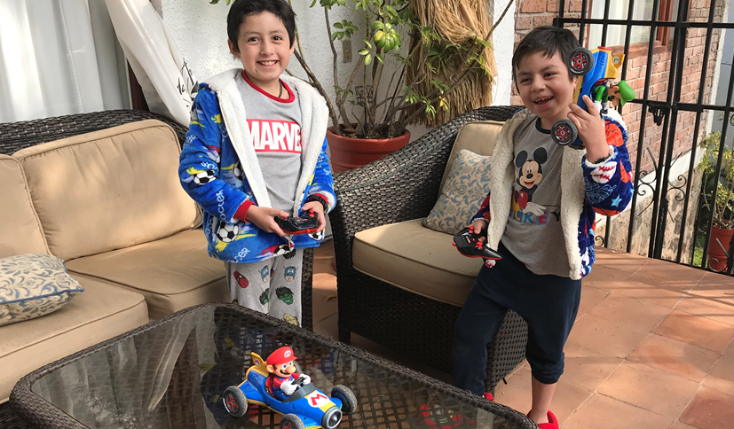
Tener con quien compartirlos
Los regalos de Santa

Slide 6
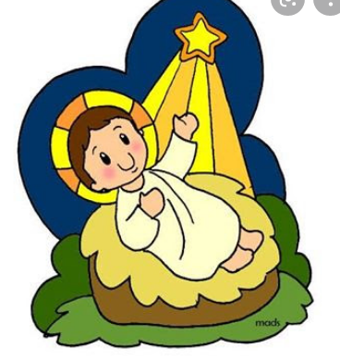
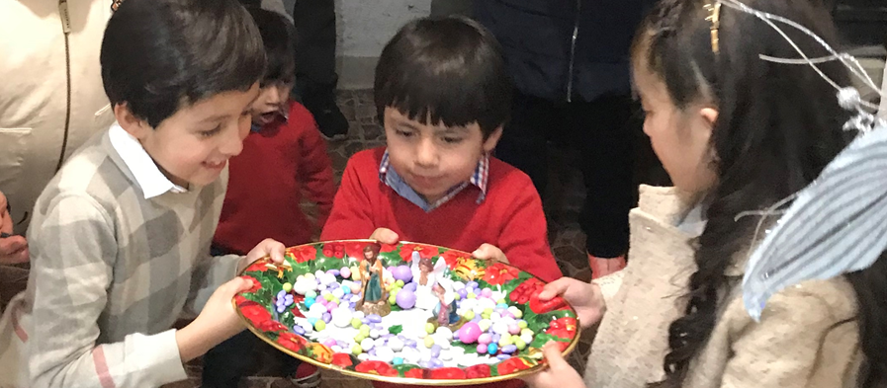
Agradecer al niño jesús
La posada

Slide 7
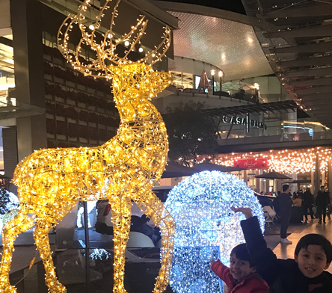
La mejor época del año
Aquí fuímos a una plaza

